Slide 1

EL PANEL DE LA REFORMA ENERGÉTICA.

Slide 2

Un Impulso para la Eficiencia y la Inversión en el Sector Energético Mexicano (Incorporando Mejores Prácticas Internacionales)El sector energético de México, vital para el desarrollo económico del país, enfrenta desafíos significativos en materia de eficiencia y competitividad. Uno de los obstáculos más importantes es la burocracia, que entorpece los procesos administrativos y regulatorios, generando retrasos, costos adicionales e incertidumbre para las empresas.

Slide 3

Centralización: Se integra en una sola plataforma la recepción y gestión de todas.
Coordinación: Se establece una comunicación y colaboración efectiva entre las entidades
Estandarización: Se unifican los formatos, requisitos y plazos para los diferentes trámites
Transparencia: Se implementan sistemas de seguimiento en línea y se publicanlos criterios de evaluación
Digitalización: Se utilizan tecnologías de la información para automatizar los procesos
Reducción de Costos: La agilización de los procesos y la eliminación de la duplicidad de requisitos disminuirían los costos operativos de las empresas
Aumento de la Eficiencia: La coordinación entre las agencias gubernamentales y la automatización de los procesos agilizarían la ejecución de proyectos energéticos.
Mejora de la Competitividad: El sector energético mexicano se volvería másatractivo para la inversión
Ventanillas Únicas de Gestión: Una Solución Integral Basada en Mejores Prácticas Internacionales

Slide 4
RENAGAS

Slide 5
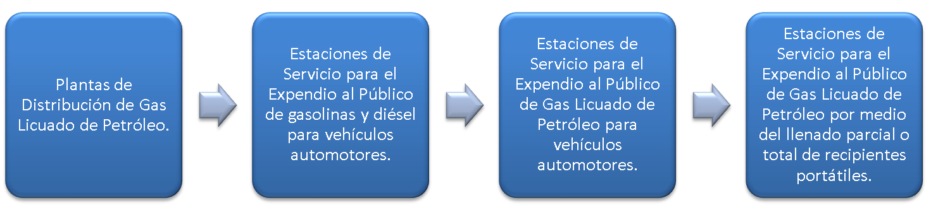
Realicen el registro de sus Instalaciones en el RENAGAS, con el propósito de contar con información actualizada que permita a la Agencia garantizar la protección de las personas, el medio ambiente y las Instalaciones del Sector Hidrocarburos.

Slide 6
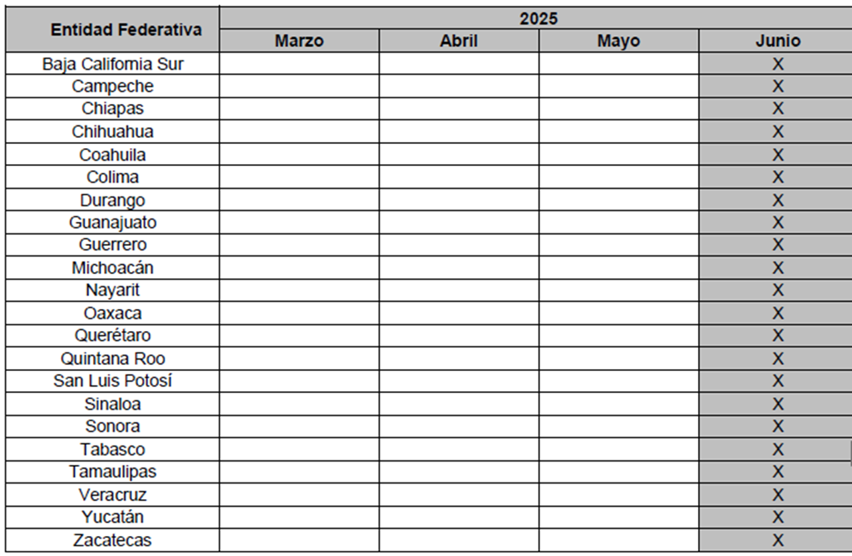
La obtención del registro no implica que la Agencia no pueda ejercer sus facultades de supervisión, verificación y/o inspección conforme a la normatividad aplicable.
La inscripción al RENAGAS deberá realizarse en los meses que correspondan a la ENTIDAD FEDERATIVA, en donde se encuentre la instalación, como se establece en el calendario siguiente:

Slide 7
Controles Volumetricos

Slide 8
Supuestos:
A) No contar con el certificado que acredite la correcta operación y funcionamiento de los EPICV
$1,124,500.00 a $1,686,750.00
B) No enviar al SAT los reportes de información
$39,360.00 a $69,160.00
por cada uno de los reportes de información
C) No enviar al SAT los reportes de información en la periodicidad establecida
$39,360.00 a $69,160.00
por cada uno de los reportes de información
D) Enviar al SAT reportes de información de forma incompleta, con errores, o en forma distinta a lo señalado en el CFF.
$39,360.00 a $69,160.00
por cada uno de los reportes de información

Slide 9
Meta de recaudación planteada para 2025:
5.3 billones de pesos
Sin crear o aumentar impuestos
Promover cultura cívica contributiva

Slide 10
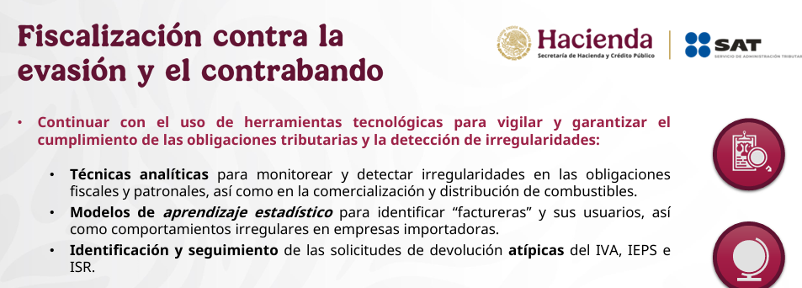

Slide 11





Cumplimiento de obligaciones en solicitudes de devolución de IVA
Envío de mensajes de interés
Cartas invitación
Multas
Restricción de sellos

Slide 12
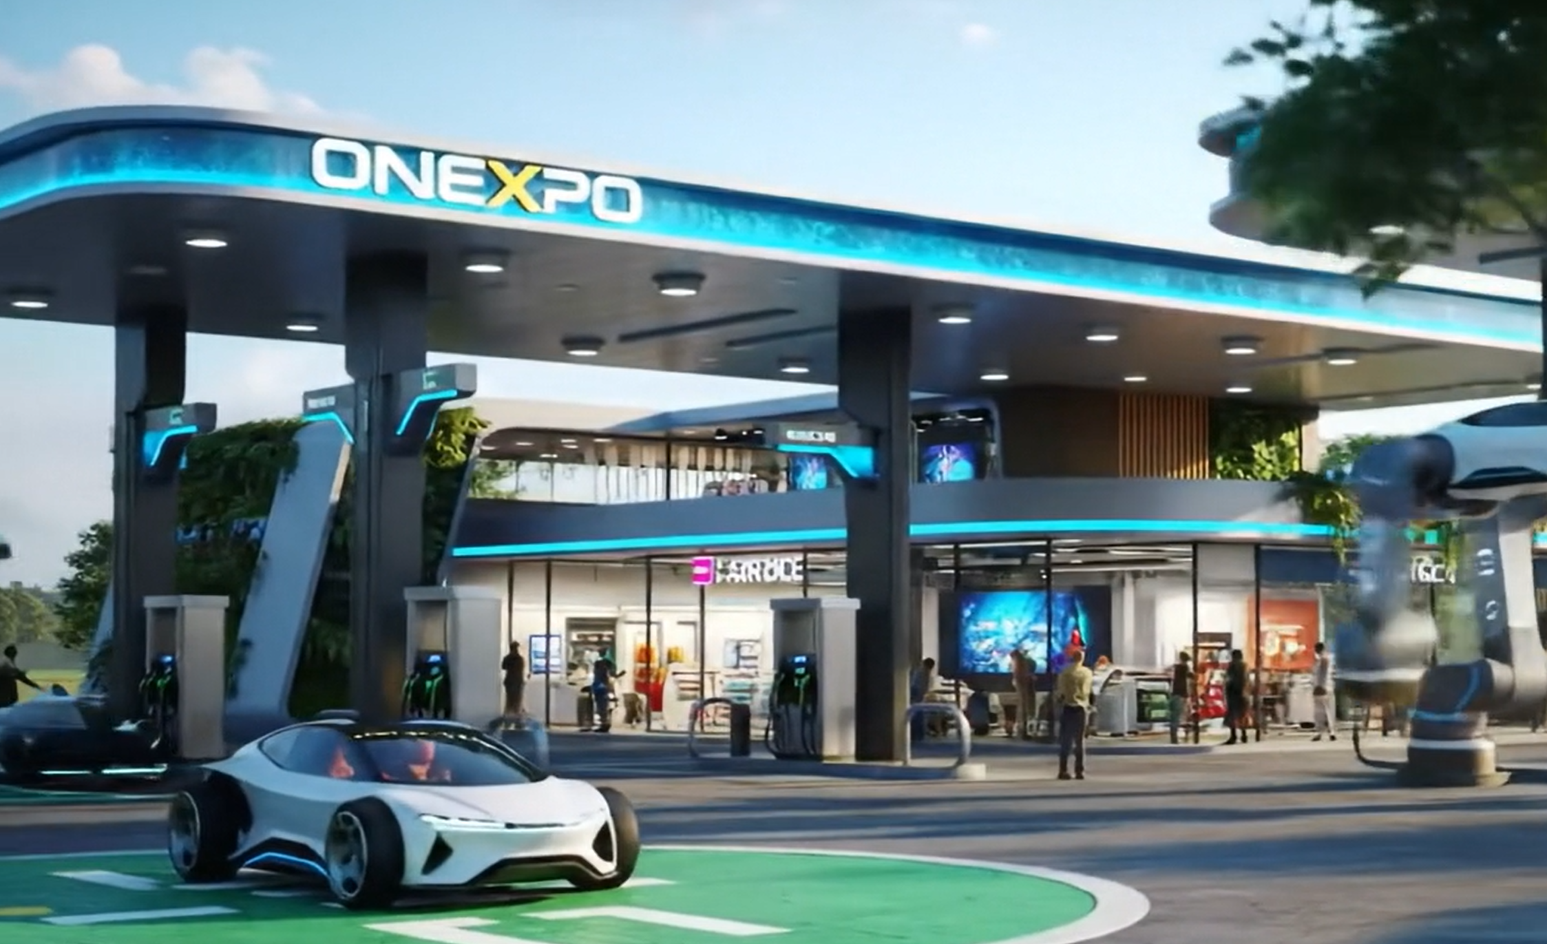


Slide 13

1. Introducción: Evolución de la IA
2. ¿Cómo podemos re-imaginar a la Estación de Servicio del futuro?
3. Casos de uso: Revolucionando las Operaciones en las Estaciones de Servicio
4. Adopción de la IA: Mapa de Ruta

Slide 14
Propongamos un concepto “sencillo”…
Procesar (“entender”) el lenguaje humano
Reconocer patrones
La Inteligencia Artificial (IA) se refiere a sistemas informáticos diseñados para realizar tareas que típicamente requieren inteligencia humana.
Estas tareas incluyen aprender de los datos, razonar a través de problemas, comprender el lenguaje, reconocer patrones y tomar decisiones.
Capacidad de comunicarse con personas
Analizar datos y hacer recomendaciones
Traducir el lenguaje hablado y escrito
Aprender desde la experiencia
Definición propia basada en las definiciones de Microsoft, Google, AWS e IBM.
Notes:
AI Across Major Cloud Providers
Artificial Intelligence (AI) refers to computer systems designed to perform tasks that typically require human intelligence. These include learning from data, reasoning through problems, understanding language, recognizing patterns, and making decisions.
Here's how the major cloud providers define AI:
AWS: AI is the field of computer science dedicated to solving cognitive problems commonly associated with human intelligence, such as learning, problem-solving, and pattern recognition.
Microsoft: AI is the capability of a computer system to mimic human cognitive functions such as learning and problem-solving through technologies like machine learning, computer vision, and natural language processing.
IBM: AI leverages computers and machines to mimic the problem-solving and decision-making capabilities of the human mind.
Google: AI is a set of technologies that enable computers to perform a variety of advanced functions, including the ability to see, understand and translate language, analyze data, make recommendations, and more.
While their definitions vary slightly in emphasis, they all focus on creating systems that can learn, reason, and solve problems in ways that traditionally required human intelligence.

Slide 15

2. ¿Cómo podemos re-imaginar a la Estación de Servicio del Futuro?

Slide 16
Casos de uso
Gestión Inteligente de Inventario de Combustible
Optimización de tiendas de conveniencia
Mejora en la seguridad del negocio
Optimización de tareas administrativas
Pronóstico de la demanda
Fijación de precios dinámico
Sistema inteligente de inventario
Mejora en la experiencia de usuario y programa de lealtad
Acomodo optimizado de mercancías
Gestión de las filas de pago
Mantenimiento predictivo de los equipos
Seguridad reforzada y prevención de robos
Monitoreo automatizado
RPA para optimización de tareas repetitivas
Contratación con IA
Notes:
1. Smart Fueling Systems - Implement AI-powered systems that recognize vehicles upon arrival, automatically process payments, and dispense fuel without requiring customers to leave their cars. This could include license plate recognition technology and mobile app integration for a truly contactless experience.
2. Sustainable Energy Hubs - Transform gas stations into multi-energy hubs offering traditional fuels alongside electric vehicle charging, hydrogen refueling, and even small-scale renewable energy generation (solar panels on canopies). This creates a transition model that remains relevant as the automotive industry evolves.
3. Convenience Store 2.0 - Reimagine the convenience store with automated checkout, personalized digital displays showing targeted promotions based on purchase history, and expanded fresh food options that compete with quick-service restaurants rather than just offering pre-packaged snacks.
4. Mobile Services Platform - Develop a gas station network app that allows customers to pre-order items for pickup, reserve charging/fueling spots, access loyalty rewards, and even request mobile fueling services where fuel trucks come to their location for a premium fee.
5. Community Gathering Spaces - Create inviting environments with comfortable seating areas, high-quality coffee shops, coworking spaces, and small event areas that transform gas stations from purely transactional spaces into valuable community hubs that generate additional revenue streams.

Slide 17
Automatización de tareas con IA
Ilustrativo, no exhaustivo
1. Recolección y procesamiento automatizado de datos
2. Generación automatizada de reportes
3. Detección de anomalías y prevención de fraudes
4. Integración con sistemas empresariales
5. Validación automática de cumplimiento normativo
6. Conciliación automatizada de datos
7. Software especializado con capacidades de IA
Notes:
1. Recolección y procesamiento automatizado de datos
La IA puede automatizar procesos manuales en la gestión de controles volumétricos, eliminando errores humanos en el registro de datos y mejorando significativamente la precisión en la medición de productos. Los sistemas modernos que implementan IA pueden recopilar y procesar información en tiempo real, proporcionando datos valiosos para la toma de decisiones rápidas en áreas como planeación logística, inventarios y reportes financieros. Sector Energético Mexicano: Lo Que Debes Saber Sobre Los Controles Volumétricos en Mexico 2025 - Blog de HELP AI | Estrategias y Tendencias
2. Generación automatizada de reportes
La IA puede automatizar la creación de reportes mensuales requeridos por las normativas para controles volumétricos, asegurando que cumplan con los formatos oficiales aprobados por el SAT. Antes de enviar los reportes, el sistema puede realizar simulaciones para identificar posibles inconsistencias en los datos registrados, previniendo rechazos y potenciales auditorías fiscales. Sector Energético Mexicano: Lo Que Debes Saber Sobre Los Controles Volumétricos en Mexico 2025 - Blog de HELP AI | Estrategias y Tendencias
3. Detección de anomalías y prevención de fraudes
La IA permite procesar volúmenes masivos de datos de manera automatizada, identificando patrones y anomalías que podrían indicar potenciales incumplimientos o actividades fraudulentas. Estos algoritmos también facilitan la generación de informes y evaluaciones de riesgo precisos, lo que permite a las organizaciones tomar decisiones estratégicas en materia de compliance. Uso de inteligencia artificial en el cumplimiento normativo | Cibernos
4. Integración con sistemas empresariales
Las soluciones modernas de IA para controles volumétricos pueden facilitar la integración con sistemas empresariales como SAP, Oracle y otros sistemas clave. Esto permite importar fácilmente CFDIs en formato XML y PDF, y establecer alarmas de desconexión de sistemas de medición, condiciones anómalas de los datos y registros irregulares. Volumetrics - Sistema informático para llevar Controles Volumétricos del SAT.
5. Validación automática de cumplimiento normativo
Los asistentes basados en IA pueden verificar que los equipos y programas informáticos utilizados para los controles volumétricos cumplan con las especificaciones técnicas requeridas por el SAT, como las descritas en el Anexo 30 de la Resolución Miscelánea Fiscal. También pueden ayudar a supervisar que los datos registrados estén correctamente vinculados a los CFDI de operaciones relacionadas. Sector Energético Mexicano: Lo Que Debes Saber Sobre Los Controles Volumétricos en Mexico 2025 - Blog de HELP AI | Estrategias y Tendencias
6. Conciliación automatizada de datos
Las empresas obligadas pueden beneficiarse de plataformas con IA que permitan consolidar información de diferentes fuentes, alinearla según los requerimientos de la autoridad, y conciliar automáticamente los datos de facturas y pedimentos contra las entradas y salidas del inventario para generar los reportes en los formatos requeridos (XML o JSON). Consideraciones para los reportes de controles volumétr - KPMG México
7. Software especializado con capacidades de IA
Existen diversas soluciones de software en el mercado mexicano que están implementando capacidades de IA para automatizar el cumplimiento de los controles volumétricos:
Control Volumétrico 360 es un software especializado que simplifica y genera los reportes diarios y mensuales para el cumplimiento de las obligaciones fiscales ante el SAT. Control Volumétrico 360 – Software para reporte de controles volumétricos ante el SAT
Volutrak de ATISoft ofrece una solución en la nube para la generación y gestión de reportes volumétricos que cumple con las especificaciones requeridas por el SAT, incluyendo procesamiento automático y generación de reportes mensuales y diarios mediante algoritmos avanzados. Volutrak de ATISoft - ATISoft

